Slide 1
MANEJO SEGURO DE BATERÍAS PRACTICAS DE TRABAJO SEGURO
CONAUTO C.A.
SEGURIDAD INDUSTRIAL
2015
Ing. Cristina Orellana – Jefe de Seguridad Industrial

Slide 2
AGENDA
Objetivo
Componentes de las baterías
Riesgos y medidas de seguridad

Slide 3
OBJETIVO
Brindar a los trabajadores un conocimiento acerca de cómo manipular de manera segura las baterías de los vehículos.
.

Slide 4
COMPONENTES DE LA BATERIA
Electrolito: Solución diluida de ácido sulfúrico en agua (33,5% aproximadamente) que puede encontrarse en tres estados: líquido, gelificado2 o absorbido3.
Placas o electrodos: Estas se componen de la materia activa y la rejilla. La materia activa que rellena las rejillas de las placas positivas es dióxido de plomo, en tanto la materia activa de las placas negativas es plomo esponjoso. En estas últimas también se emplean pequeñas cantidades de Sustancias tales como sulfato de bario, negro de humo y lignina. Se distinguen las placas Planté y las placas empastadas; éstas últimas pueden ser planas o tubulares.

Slide 5
COMPONENTES DE LA BATERIA
Rejillas: La rejilla es el elemento estructural que soporta la materia activa. Su construcción es a base de una aleación de plomo con algún agente endurecedor como el antimonio o el calcio. Otros metales como el arsénico, el estaño, el selenioy la plata son también utilizados en pequeñas cantidades en las aleaciones. Las rejillas se fabrican en forma plana o tubular.
Separadores: Los separadores son elementos de material microporoso que se colocan entre las placas de polaridad opuesta para evitar un corto circuito. Entre los materiales utilizados en los separadores tipo hoja se encuentran los celulósicos, los de fibra de vidrio y los de PVC. Los materiales utilizados en los separadores tipo sobre son poliméricos siendo el más utilizado el PE.

Slide 6
COMPONENTES DE LA BATERIA
Carcasa: Es fabricada generalmente de PP y en algunos casos de ebonita (caucho endurecido); en algunas baterías estacionarias se utiliza el estireno acrilonitrilo (SAN) que es transparente y permite ver el nivel del electrolito. En el fondo de la carcasa o caja hay un espacio vacío que actúa como cámara colectora de materia activa que se desprende de las placas.
Conectores: Piezas destinadas a conectar eléctricamente los elementos internos de una batería; están hechos con aleaciones de plomo-antimonio o plomocobre.

Slide 7
COMPONENTES DE LA BATERIA
Terminales: Bornes o postes de la batería a los cuales se conecta el circuito externo. Generalmente las terminales se fabrican con aleaciones de plomo.

Slide 8
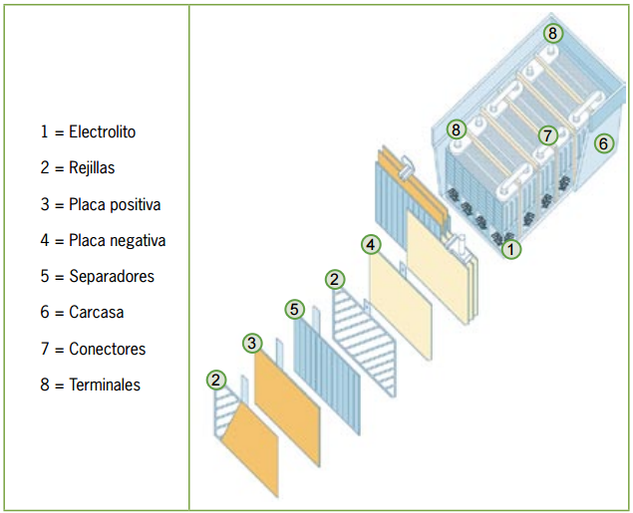

Slide 9
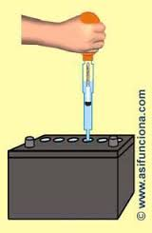
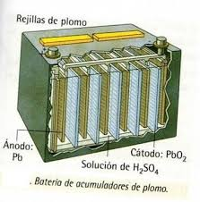
Las baterías poseen dos sustancias peligrosas
Electrolito ácido Rejillas de plomo

Slide 10
Las baterías poseen dos sustancias peligrosas
Electrolito ácido: tiene alto contenido de plomo disuelto y en forma de partículas, y puede causar quemaduras en la piel y los ojos

Slide 11
Las baterías poseen dos sustancias peligrosas
Rejillas de plomo: son altamente tóxicos. Ingresan al organismo por ingestión o inhalación y se transportan por la corriente sanguínea acumulándose en todos los órganos, especialmente en los huesos. La exposición prolongada puede afectar el sistema nervioso central, cuyos efectos van desde sutiles cambios psicológicos y de comportamiento, hasta graves efectos neurológicos, siendo los niños la población en mayor riesgo.

Slide 12
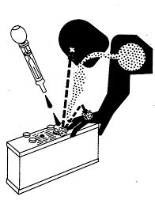
RIESGOS Y MEDIDAS DE SEGURIDAD
Inhalación:
Ácido sulfúrico: Respirar vapores o niebla de ácido sulfúrico puede causar irritación en las vías respiratorias.
Compuestos de plomo: La inhalación del polvo o vapores puede causar irritación en vías respiratorias y pulmones.

Slide 13
RIESGOS Y MEDIDAS DE SEGURIDAD
Ingestión:
Ácido sulfúrico: Puede causar una irritación severa en boca, garganta, esófago y estómago.
Compuestos de plomo: Su ingestión puede causar severo dolor Abdominal, nausea, vómito, diarrea y calambres. La ingestión aguda puede llevar rápidamente a toxicidad sistémica.

Slide 14

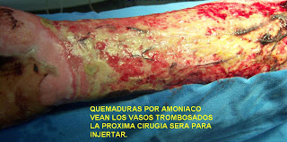
Contacto con la piel:
Acido sulfúrico: El ácido sulfúrico causa quemaduras, úlceras e irritación severa.
Compuestos de plomo: No se absorben por la piel.
Contacto con los ojos:
Acido sulfúrico: Causa irritación severa, quemaduras, daño a las córneas y ceguera.
Compuestos de plomo: Pueden causar irritación.

Slide 15
Fuego y explosión:
La liberación de hidrógeno, incluso con la batería en estado de reposo, es inherente a la reacción química que se produce, por lo tanto la emanación de este gas inflamable es inevitable.
La proximidad a cigarro encendido, flama o chispa pueden causar la explosión de una batería con la proyección violenta tanto de fragmentos de la caja como del electrolito líquido corrosivo.

Slide 16
MEDIDAS DE SEGURIDAD
Para evitar riesgos de electrocución y cortocircuitos, cuando se trabaje con baterías sigan las siguientes precauciones:
Remover relojes, anillos u otros objetos metálicos de las manos que pudieran entrar en contacto accidentalmente con los bornes de la batería;
No dejar herramientas u objetos de metal sobre las baterías;
Usar guantes y botas de goma;
Usar herramientas con mangos aislantes;
Desconectar la fuente de carga antes de conectar o desconectar terminales de batería;
Determinar si la batería está haciendo contacto a tierra inadvertidamente; de ser así, remover la fuente de tierra, pues el contacto con cualquier parte de la batería conectada a tierra puede resultar en choque eléctrico.

